Slide 1
Számítógép hálózatok 2. gyakorlat
HTTP

Slide 2
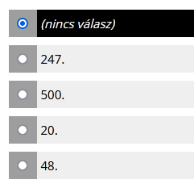
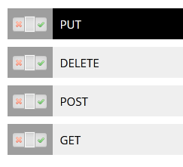

Fontos tudnivalók
CooSpace teszt kérdéstípusok
Egyszeres választásos
Megfelelő rádiógombos megjelölés
Többszörös választásos
Minden állításról el kell dönteni, hogy igaz-e vagy hamis
Szabadszöveges
Karakterpontos válasz (fölösleges szóközök, karakterek mellőzése)
Számszerűsíthető válasz esetén NINCS mértékegység
Parancs, kifejezés esetén TELJES kifejezés (nincs rövidítés)

Slide 3
Tipikus hibák I.
Hostname mezőben szereplő érték megadása
\r\n nem része a host nevének (ez csak a protokollban definiált struktúra miatt jelenik meg (tördelés))

Slide 4
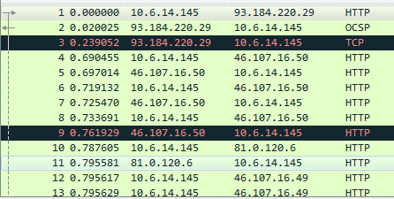
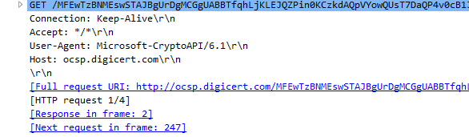
Tipikus hibák II.
HTTP kéréssorozat
A HTTP alapon lekért objektumok nem egy darabban érkeznek (szegmensekre vannak bontva)
A kéréssorozatot a szaggatott vonal jelöli
A kérést/választ a befelé/kifelé mutató nyíl jelöli
A kéréssorozat előző/következő eleme a részletezőben is látszik ([Next request in frame: X])

Slide 5
Tipikus hibák III.
Monitorozó host IP-címe
A monitorozó host minden esetben egy privát címtartományból kap címet (jelentsen ez most bármit is…)
Lehetséges IP-cím tartományok:
10.0.0.0-10.255.255.255
172.16.0.0-172.31.255.255
192.168.0.0-192.168.255.255

Slide 6
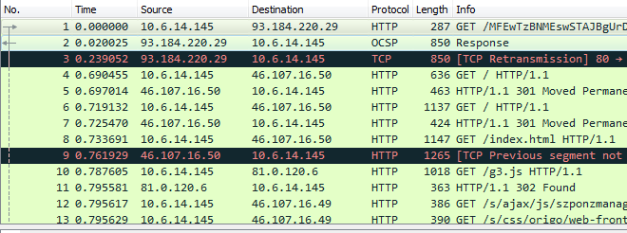
Tipikus hibák IV.
Csomagazonosító vagy keretszám meghatározása
A monitorozás során hanyadikként lett elfogva az adott csomag (No. oszlop a listában)

Slide 7
Tipikus hibák V.
Sütik kezelése
Ha már látogatott az oldal
A kérésben Cookie mező szerepel a HTTP fejlécben és mögötte egy azonosító található
Ha még nem látogatott az oldal
A válaszban a Set-Cookie mező szerepel, benne egy azonosítóval
Ha nincs sem Cookie (kérésben), sem Set-Cookie (válaszban) mező egyetlen HTTP fejlécben sem, akkor a web-szerver nem használ sütiket.

Slide 8
Tipikus hibák VI.
Szűrőkifejezések írása
A Wireshark szintaktikailag ellenőrzi a bevitt karakterláncot
Helyes → zöld háttér
Helytelen → piros háttér

Slide 9
Kitöltési jelszó
nemfogokhibazni

